Slide 1
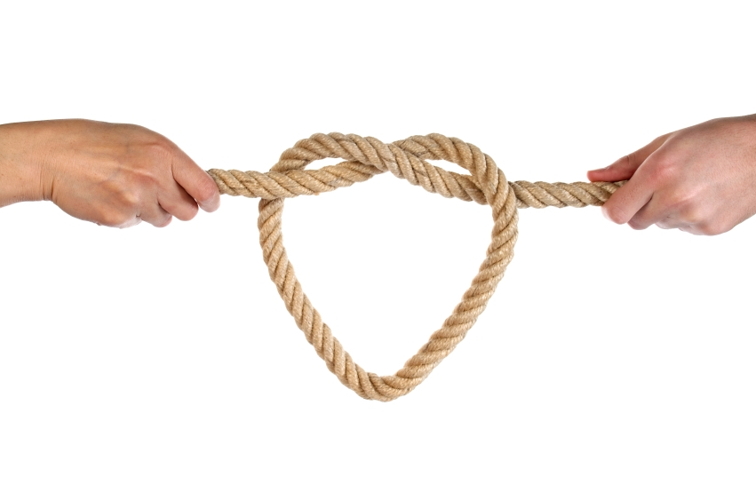
慈繩愛索、引導一生
何西阿書11:1-11

Slide 3
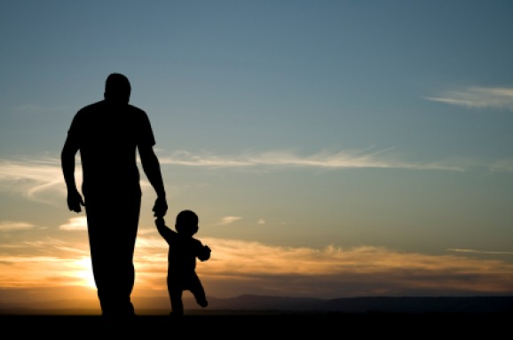
以色列年幼的時候，我愛他，就從埃及召出我的兒子來。先知越發招呼他們，他們越發走開，向諸巴力獻祭，給雕刻的偶像燒香。我原教導以法蓮行走，用膀臂抱著他們，他們卻不知道是我醫治他們。（何11:1-3）

Slide 4
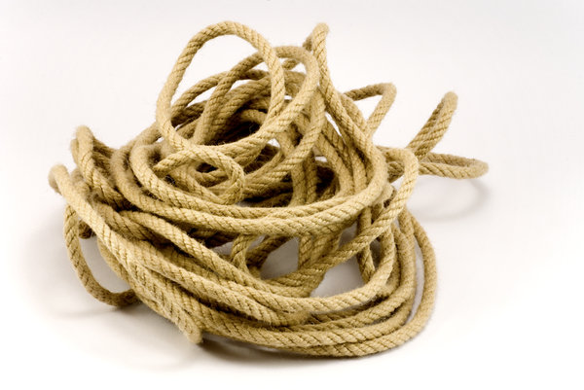
一、以色列民的「繩索症候群」
曾有死亡的繩索纏繞我，匪類的急流使我驚懼，陰間的繩索纏繞我，死亡的網羅臨到我。（撒母耳記下22:5-6）
死亡的繩索

Slide 5
禍哉、那些以虛假之細繩牽罪孽的人、他們又像以套繩拉罪惡。」（以賽亞 5:18）
罪惡的繩索

Slide 6
他的臣僕對他說：我們聽說以色列王都是仁慈的王，現在我們不如腰束麻布，頭套繩索，出去投降以色列王，或者他存留王的性命。」（列王記上20:31）
俘虜的繩索

Slide 7
二、上帝的慈繩愛索
I led them with cords of a man.
I led them with cords of human kindness.
我用人情之繩子牽著他們，用愛之繩索引領他們。

Slide 8
哥哥們就把約瑟從坑裡「拉上來」
（創37:28）
有人情味的繩索
人的繩索
愛的繩索

Slide 9
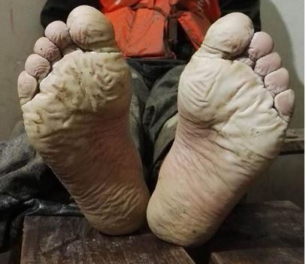
他們就拿住耶利米，下在哈米勒的兒子瑪基雅的牢獄裏，那牢獄在護卻兵的院中，他們用繩子將耶利米繫下去，牢獄裏沒有水，只有淤泥，耶利米就陷在淤泥中。 （耶38:6）

Slide 10
於是以伯米勒帶領這些人同去，進入王宮，到庫房以下，從那裏取了些碎布和破爛的衣服，用繩子縋下牢獄去到耶利米那裏。古實人以伯米勒對耶利米說，你用這些碎布和破爛的衣服放在繩子上，墊你的胳肢窩，耶利米就照樣行了，這樣他們用繩子將耶利米從牢獄裏拉上來，耶利米仍在護卻兵的院中。
（耶38:11-13）

Slide 11
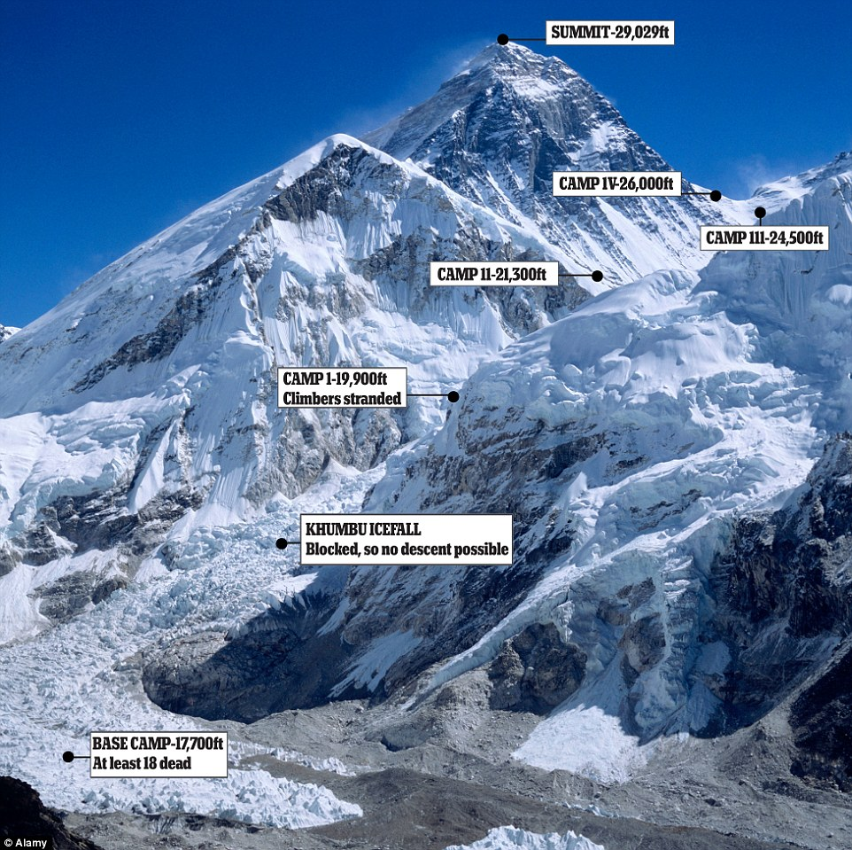
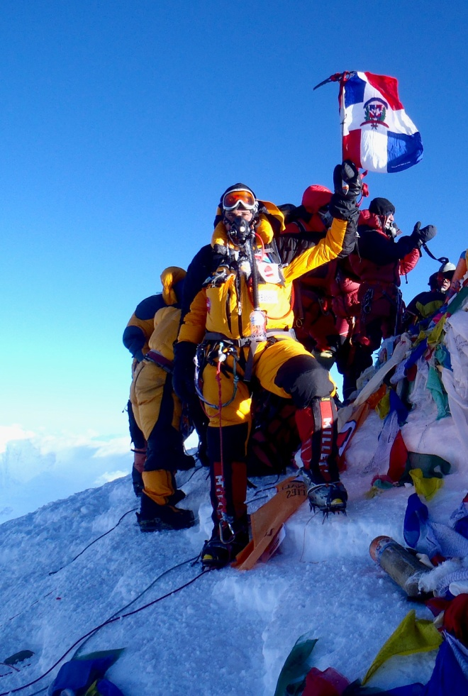
結論
Mt. Everest
埃佛勒斯峰

Slide 12
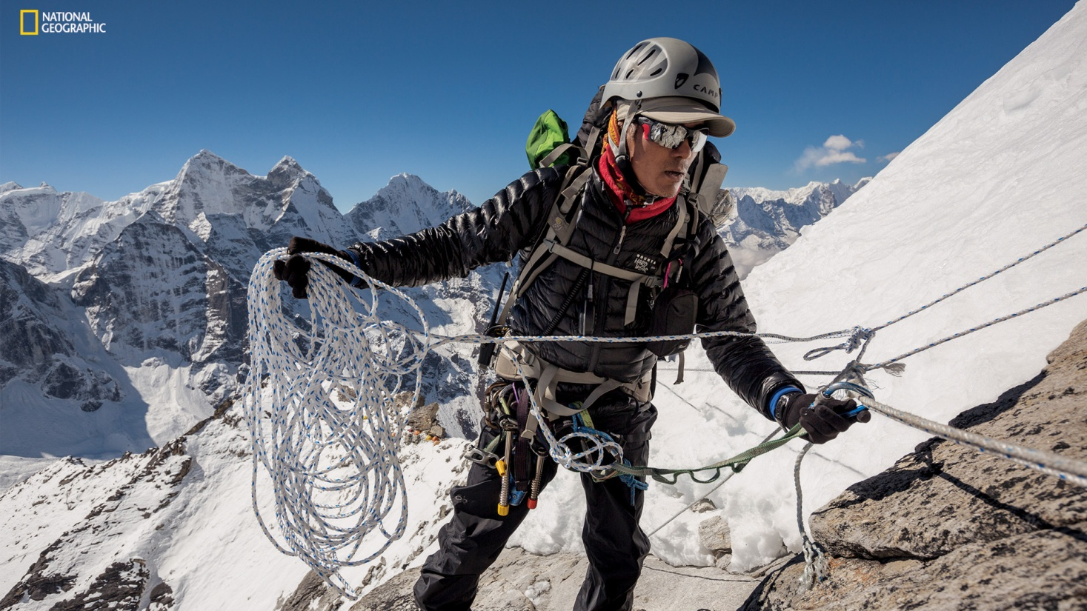
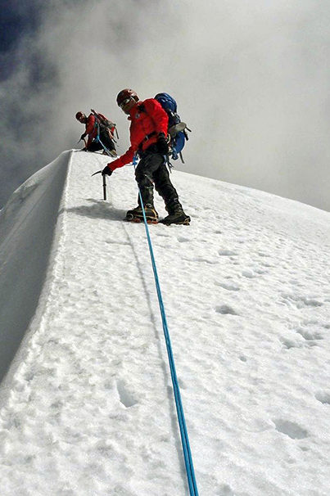
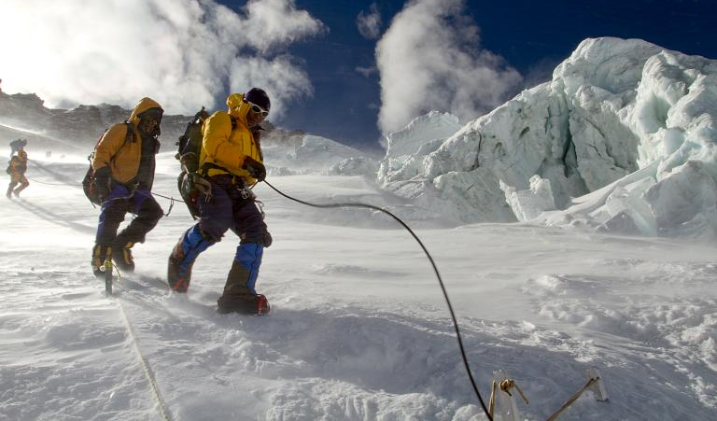
雪巴除去舊繩，固定新的繩索。

Slide 13
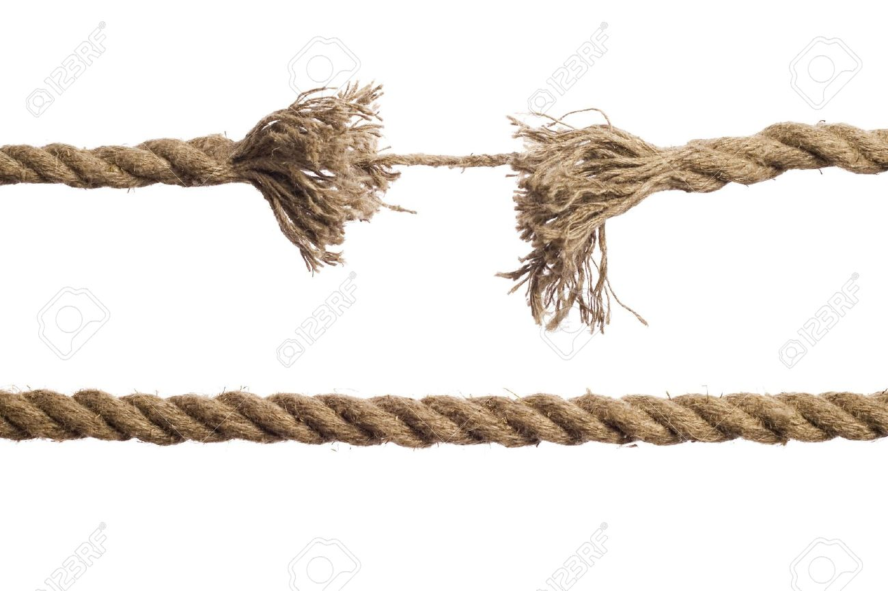
人的一生就像登山

